Slide 1
Talouden suhdannevaihtelut
Taloussuhdanteet ja sijoittaminen

Slide 2
Pohdintatehtävä
Tehtävämonisteessa on kuvaajia, jotka kertovat Suomen taloudesta vuosina 1986–2020. Tuona aikana Suomi koki kaksi lamaa (1990-luvun lama ja finanssikriisi) ja yhden osakekuplan (ns. IT-kupla)
a) Tee kuvaajien avulla lista siitä, mitä Suomen taloudessa tapahtui näiden kahden laman aikana. Tee jokaisesta kuviosta muutama olennainen havainto. Mitä yhtäläisyyksiä tai eroavaisuuksia huomaat kahdessa talouskriisissä?
b) Pohdi, millä eri tavoin listassa näkyvät ilmiöt vaikuttavat suomalaisten pörssiyritysten liiketoimintaan ja osakesijoittamisesta saataviin tuottoihin.
c) Arvioi kuvioiden perusteella, millaisia vaikutuksia laskusuhdanteilla voi olla kuukausittain säästävän ja sijoittavan henkilön elämään.

Slide 3
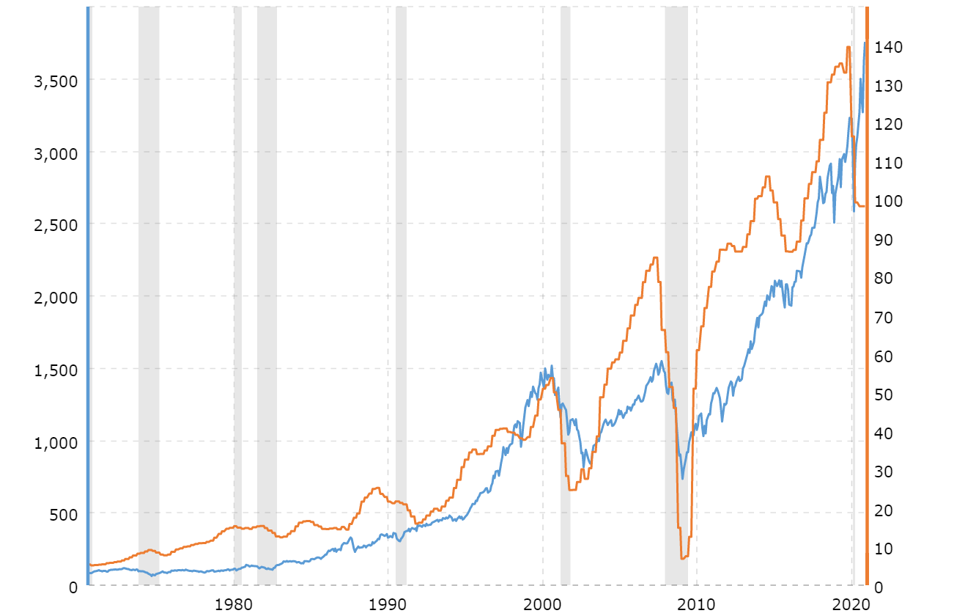
S&P 500 indeksi ja EPS 1970–2020
korona
Oheinen kuvio näyttää Yhdysvaltain pörssin S&P 500 indeksin (sininen) ja keskimääräisen osakekohtaisen tuloksen (oranssi) kehityksen vuosina 1970–2020.
Lamat on merkitty kuvioon harmaalla.
Tehtävä
Tarkastele kuviota.
Miten pörssikurssit ja toisaalta yritysten tekemä voitto ovat kehittyneet ajanjaksona?
Mitkä tekijät selittävät kehitystä?
Miten laskusuhdanteiden vaikutus ilmenee kuviosta?
finanssi-kriisi
IT-kupla
1980-luvun lama
(2. öljykriisi)
1990-luvun lama
öljykriisi
Lähde: https://www.macrotrends.net/1324/s-p-500-earnings-history

Slide 4
Yhdysvaltain pörssin P/E-luku ja ns. Shillerin P/E 1970–2022
finanssi-kriisi
IT-kuplan jälkeinen laskusuhdanne
korona
1990-luvun lama
keskiarvo

Slide 5
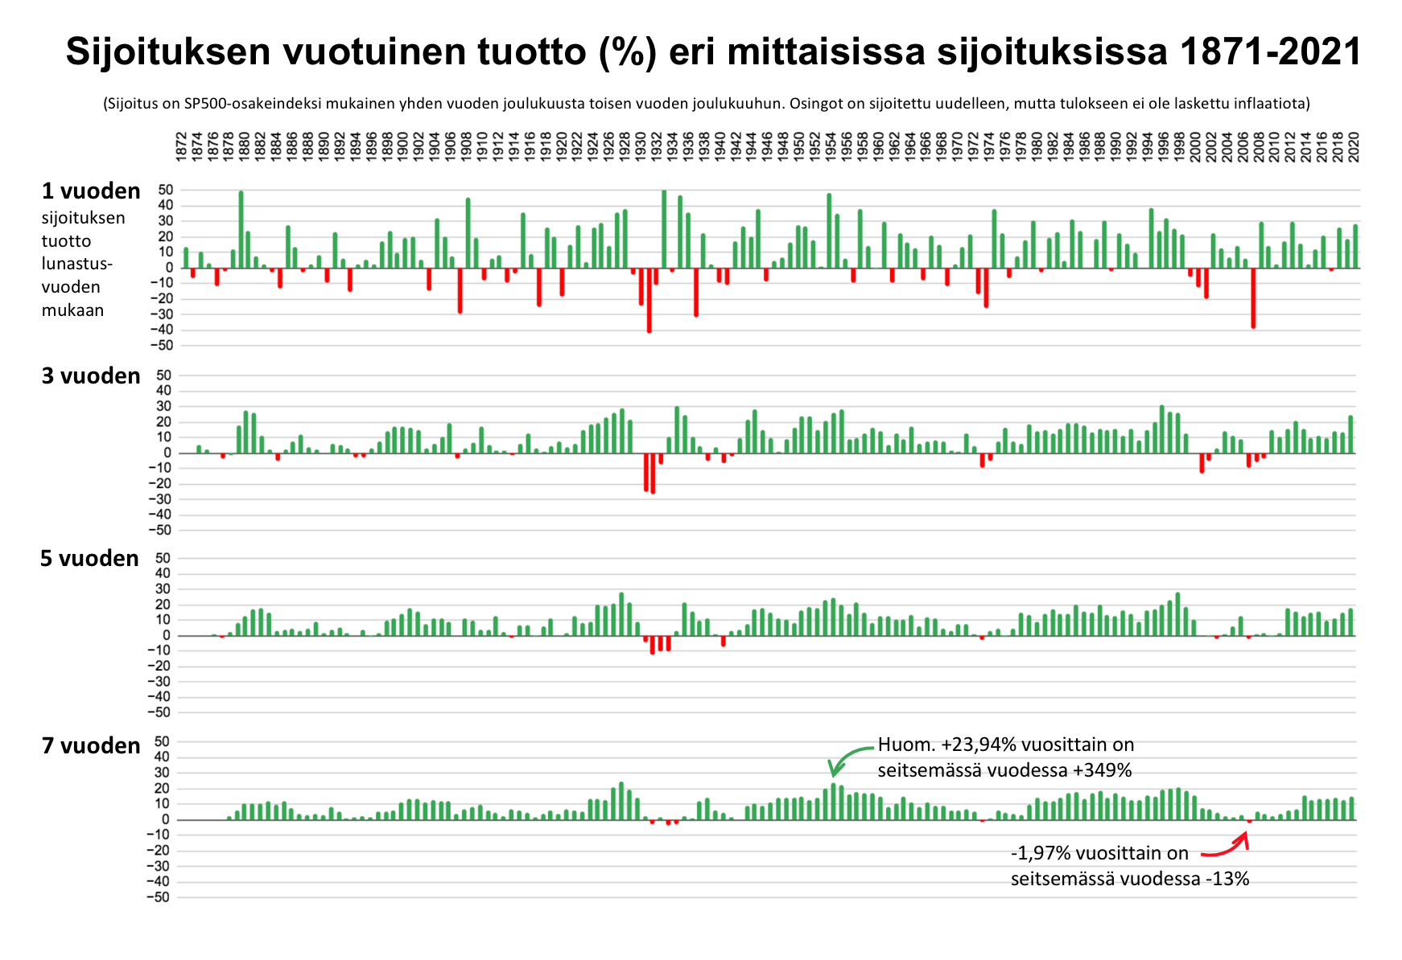

Slide 6
Yhteenveto
Taloussuhdanteet vaikuttavat sekä sijoittajien käyttäytymiseen että yritysten liiketoimintaan.
Tyypillisesti noususuhdanteessa lähes kaikkien yritysten pörssikurssit nousevat, kun markkinoille virtaa rahaa. Optimismi tulevaisuudesta nostaa kursseja, sillä kasvavista yrityksistä ollaan valmiita maksamaan enemmän suhteessa liiketulokseen.
Laskusuhdanteessa käy päinvastoin, kun pelokkaat sijoittajat myyvät omistuksiaan. Tulosten heikentyessä aiempia, liian optimistisia näkemyksiä kasvusta joudutaan korjaamaan, mikä heijastuu myös kursseihin.
Järkevä sijoittaja varautuu laskusuhdanteisiin noudattamalla pitkäjänteistä sijoitussuunnitelmaa.

Slide 7
Suhdanteet ja yksittäiset yritykset
Pohdintatehtävä
Suhdanteiden vaikutus yksittäiseen yritykseen riippuu toimialasta.
Vakaiden toimialojen kysyntä on eri taloussuhdanteissa melko tasaista.
Syklisillä yrityksillä puolestaan kysyntä heittelee voimakkaasti suhdanteiden mukana.
Arvioi vierustoverisi kanssa, ovatko seuraavan dian yritysten toimialat vakaita vai syklisiä. Perustele valintasi.

Slide 8








Konepajateollisuus
(esim. laivamoottorit, koneet)
Pikaruoka
Sähköautot
Matkapuhelinverkot
Teleoperaattori
Lääketeollisuus
Rakennusala
Päivittäistavaran, rakentamisen ja autojen kauppa

Slide 9
Syklisten ja vakaiden yritysten hinnoittelu
Yksittäisen yrityksen pörssikurssi heijastelee sekä sen liiketoimintaan ladattuja odotuksia että yrityksen tuloskuntoa.
Syklisten yritysten osakkeiden arvo heiluu pörssissä tavanomaista voimakkaammin, sillä niiden liiketulos vaihtelee enemmän.
  korkeasuhdanteessa ne vaikuttavat P/E-arvolla tarkasteltuna ”edullisilta”: markkinat uskovat, että liiketulos on altis putoamaan, kun suhdanne kääntyy
  matalasuhdanteessa samat yritykset saattavat näyttää kalliilta: markkinat ennakoivat, että kysyntä elpyy, kun suhdanne taittuu uuteen nousuun
Vakaista yrityksistä markkinat ovat epävarmoina aikoina valmiita maksamaan enemmän suhteessa liiketulokseen, sillä vähäriskisempinä sijoituksina pienentävät salkun riskiä (tuottavat hyvin myös huonoina aikoina).

